Slide 1


TI3001C Analítica de datos y herramientas de inteligencia artificial I
12 de Febrero del 2025
Facilitador: PhD Alfredo García Suárez

Slide 2

Bienvenida
Facilitador: PhD Alfredo García Suárez

Slide 3

“Los datos se están convirtiendo en la nueva materia prima de los negocios.”
–Craig Mundie
Facilitador: PhD Alfredo García Suárez

Slide 4
CLASE ANTERIOR
01
-Analítica de datos
-Plataformas en la nube
-Plataformas de almacenamiento local
Facilitador: PhD Alfredo García Suárez

Slide 5

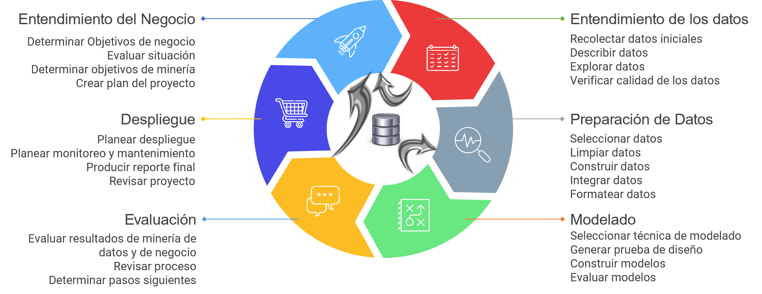
METODOLOGÍA CRISP DM
Facilitador: PhD Alfredo García Suárez

Slide 6

ANALÍTICA DE DATOS
Consideración de valores atípicos y valores faltantes, así como suavizado de datos para identificar posibles modelos.
Representación gráfica de datos para identificar patrones y tendencias.
PRE-PROCESAMIENTO
VISUALIZACIÓN
EXTRACCIÓN DE DATOS
Resumen o Extracción de Características
CORRELACIÓN
Consideración de valores atípicos y valores faltantes, así como suavizado de datos para identificar posibles modelos.
Cálculo de estadísticas básicas para describir la ubicación, escala y forma generales de los datos.
Busqueda de correlación de los datos.
Facilitador: PhD Alfredo García Suárez

Slide 7

PLATAFORMAS EN LA NUBE
GOOGLE COLAB
¿Qué es Google Colaboratory?
Colab, también conocido como "Colaboratory", te permite programar y ejecutar Python utilizando la notebook Jupyter en tu navegador con las siguientes ventajas:
-No requiere configuración
-Da acceso gratuito a GPUs
-Permite compartir contenido fácilmente
Facilitador: PhD Alfredo García Suárez

Slide 8
PLATAFORMAS EN LA NUBE
GOOGLE COLAB
Paso 1. Crear cuenta
Ingresar a: https://colab.research.google.com/
Paso 2 . Abrir Nuevo cuaderno
Archivo/Nuevo cuaderno/Nombre: Hola mundo
Facilitador: PhD Alfredo García Suárez

Slide 9




PLATAFORMAS EN LA NUBE
GOOGLE COLAB
Paso 3. Instalar librerias requeridas
pip install pandas
pip install numpy
!pip install matplotlib
Facilitador: PhD Alfredo García Suárez

Slide 10

PLATAFORMAS EN LA NUBE
GitHub
¿Qué es GitHub?
El sistema de control de versiones Git fue diseñado por Linus Torvalds. Un sistema de gestión de versiones es utilizado por los desarrolladores para poder administrar su proyecto, ordenando el código de cada una de las nuevas versiones que sacan de sus aplicaciones para evitar confusiones. Así, al tener copias de cada una de las versiones de su aplicación, no se perderán los estados anteriores cuando se va a actualizar.
Facilitador: PhD Alfredo García Suárez

Slide 11
PLATAFORMAS EN LA NUBE
GitHub
Paso 1. Crear cuenta
Ingresar a: https://github.com/
Paso 6. Seleccionar herramientas
Paso 2 . Ingresar a Sign in
Paso 7. Crear nuevo repositorio
Nombre: Analítica de datos
Paso 3 . Agrega los datos solicitados
Agregar correo, crear password y username
Paso 4 . Verificar antibot
Paso 5. Confirmar código enviado a correo
Facilitador: PhD Alfredo García Suárez

Slide 12
PLATAFORMAS EN LA NUBE
GitHub del curso
https://github.com/freddy-7/Anal-tica-de-Datos-y-Herramientas-de-Inteligencia-Artificial-I-2025-.git
Facilitador: PhD Alfredo García Suárez

Slide 13

PLATAFORMAS EN ALMACENAMIENTO LOCAL
Python (Interprete)
¿Qué es el interprete de python?
Python es un lenguaje de alto nivel de programación interpretado cuya filosofía hace hincapié en la legibilidad de su código, se utiliza para desarrollar aplicaciones de todo tipo, ejemplos: Instagram, Netflix, Spotify, Panda 3D, entre otros.​
Facilitador: PhD Alfredo García Suárez

Slide 14
PLATAFORMAS EN ALMACENAMIENTO LOCAL
Python (Interprete)
Paso 1. Descargar la versión más reciente de python
Ingresar a: https://www.python.org/
Paso 2 . Crear una carpeta en el escritorio
Nombre de la carpeta: Proyecto
Facilitador: PhD Alfredo García Suárez

Slide 15

PLATAFORMAS EN ALMACENAMIENTO LOCAL
Visual Studio Code (Editor)
¿Qué es Visual Studio Code?
Es un editor de código fuente desarrollado por Microsoft para Windows, Linux, macOS y Web. Incluye soporte para la depuración, control integrado de Git, resaltado de sintaxis, finalización inteligente de código, fragmentos y refactorización de código.
Facilitador: PhD Alfredo García Suárez

Slide 16
PLATAFORMAS EN ALMACENAMIENTO LOCAL
Visual Studio Code (Editor)
Paso 1. Descargar Visual Studio Code
Ingresar a: https://code.visualstudio.com/
Paso 2 . Elegir la versión apropiada para mi sistema operativo
Paso 3 . Agrega atajo al escritorio
Paso 4 . Correr el programa
Facilitador: PhD Alfredo García Suárez

Slide 17
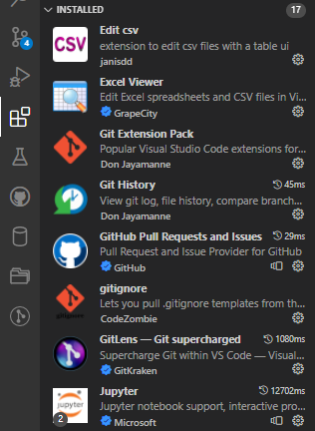
PLATAFORMAS EN ALMACENAMIENTO LOCAL
Visual Studio Code (Editor)
Paso 1. Descargar extensiones requeridas
Ingresar a extensiones y buscar:
Facilitador: PhD Alfredo García Suárez

Slide 18
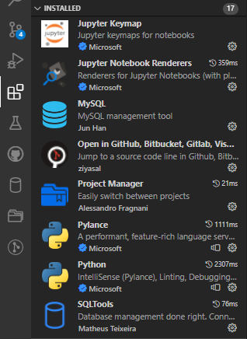
PLATAFORMAS EN ALMACENAMIENTO LOCAL
Consola
Paso 1. Descargar extensiones requeridas
Ingresar a extensiones y buscar:
Paso 2. Clonar repositorio en carpeta proyecto
git clone https://github.com/freddy-7/proyecto1.git

Slide 19
CLASE ACTUAL
02
-Carga y Almacenamiento de datos
- Manejo de archivos (csv, xlsx, json, html)
- Variables numéricas y categóricas
Facilitador: PhD Alfredo García Suárez

Slide 20
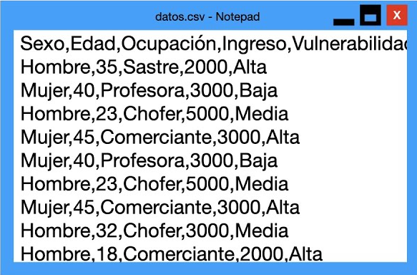

ARCHIVOS CSV
¿Qué es un archivo CSV?
Los archivos CSV son un tipo de documento en formato abierto sencillo para representar datos en forma de tabla, en las que las columnas se separan por comas y las filas por saltos de línea.
Facilitador: PhD Alfredo García Suárez

Slide 21
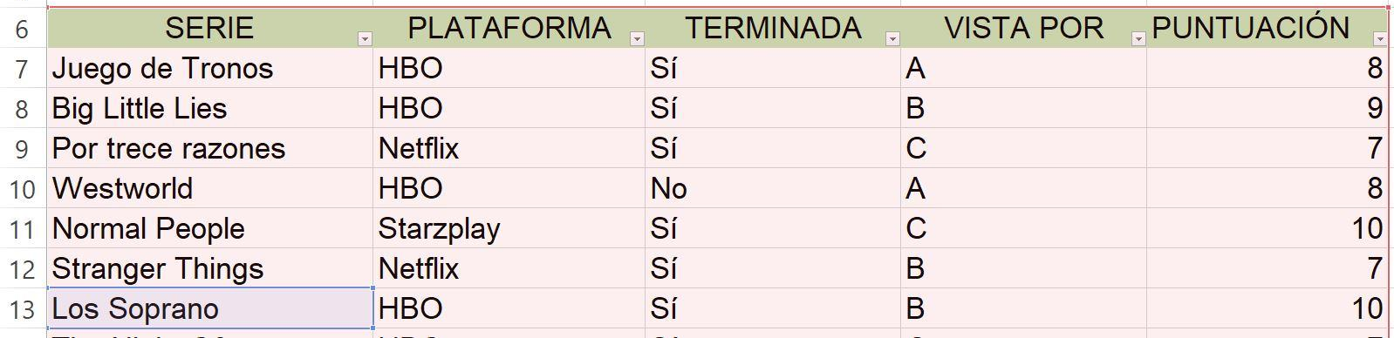

ARCHIVOS XLSX
¿Qué es un archivo XLSX?
Un archivo XLSX es un archivo comprimido que contiene un conjunto de archivos XML. Cada archivo XML representa uno de los componentes de una hoja de cálculo. Por ejemplo, el libro de trabajo, las hojas y las celdas. Los archivos XLSX se utilizan para almacenar y procesar datos en formato tabular. Contienen varios tipos de datos, como texto, números, fechas, fórmulas y diagramas, separados por filas y columnas.
Facilitador: PhD Alfredo García Suárez

Slide 22
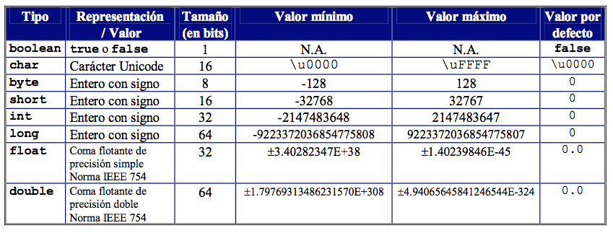
VARIABLES NUMÉRICAS
¿Cuáles son los tipos de variables numéricas?
Las variables numéricas (o variables cuantitativas) en el entorno de programación se pueden clasificar en variables enteras, variables decimales o variables racionales
.
Facilitador: PhD Alfredo García Suárez

Slide 23
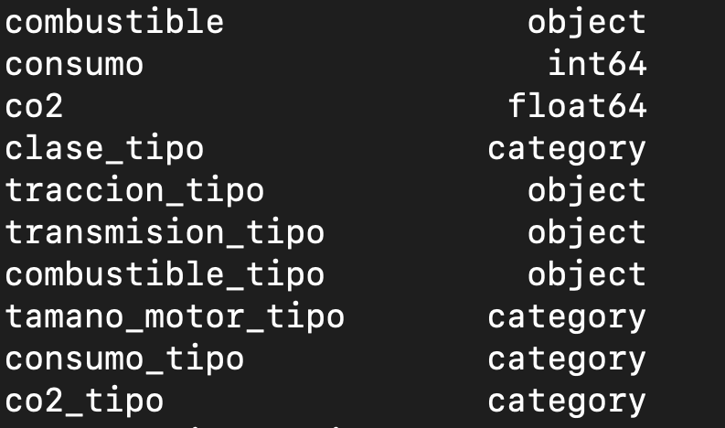
VARIABLES CATEGÓRICAS
¿Qué son las variables categóricas?
Una variable categórica (o variable cualitativa) es una variable que sólo toma un número finito de valores distintos ; estos valores se denominan modalidades, formas o categorías. Los datos categóricos pueden no tener un orden lógico.
Facilitador: PhD Alfredo García Suárez

Slide 24

Entendimiento del negocio y
Entendimiento de los datos
Airbnb
¿Qué es Airbnb?
Airbnb comenzó en 2008, cuando dos diseñadores que tenían espacio libre en casa recibieron a tres viajeros que buscaban un lugar donde hospedarse. En la actualidad, millones de anfitriones y huéspedes han creado cuentas gratuitas en Airbnb para disfrutar su visión compartida del mundo.

Slide 25

Entendimiento del negocio y
Entendimiento de los datos
Airbnb
¿Qué es Airbnb?
Airbnb es una compañía que ofrece una plataforma digital dedicada a la oferta de alojamientos a particulares y turísticos (alquiler vacacional) mediante la cual los anfitriones pueden publicitar y contratar el arriendo de sus propiedades con sus huéspedes; anfitriones y huéspedes pueden valorarse mutuamente, como referencia para futuros usuarios. El nombre es un acrónimo de airbed and breakfast. Airbnb tiene una oferta de unas 2 000 000 propiedades en 192 países y 33000 ciudades. Desde su creación en noviembre de 2008 hasta junio de 2012 se realizaron 10 millones de reservas.

Slide 26

Situación Problema del Cliente Airbnb
Ingresar a: https://insideairbnb.com/get-the-data/

Slide 27
Actividad 1 (Entendimiento de los Datos)
1. Crear un nuevo repositorio con el nombre: Entendimiento de los Datos
2. Ingresar el archivo de la base de datos correspondiente al país asignado: Archivo “listings.csv.gz”
3. Realizar la traducción a español y la descripción de cada una de las variables de la base de datos con ayuda del “Data Dictionary” proporcionado por la compañía Airbnb.
4. Seleccionar 50 variables que consideres más importantes para el análisis de datos priorizando los tipos de variables numéricas y categóricas. (Justificar la selección de cada variable)
5. Generar un reporte en formato Ciudad_Pais.pdf con el nombre de la ciudad y país asignado. Este archivo debe incluir la descripción del punto 3 y la selección y justificación de las variables del punto 4. respaldarlo en GitHub.
Facilitador: PhD Alfredo García Suárez

Slide 28
Actividad 1 (Entendimiento de los Datos)
6. Subir el link del repositorio en CANVAS para “Evaluación”
Facilitador: PhD Alfredo García Suárez

Slide 29

Fin de la Sesión
¿Preguntas?
Alfredo.garcias@tec.mx
https://itesm.zoom.us/my/alfredo.garcia
Facilitador: PhD Alfredo García Suárez

